Slide 1





)))))))))))))))))))))))))

Slide 2



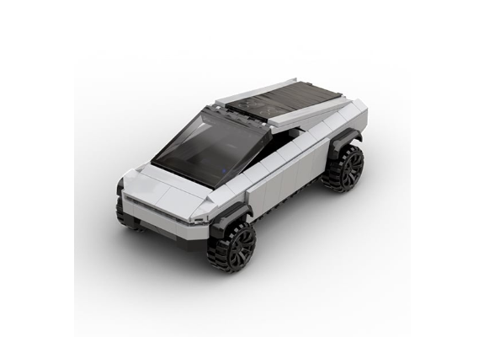
Ідеї, які змінили світ
Все починається з простої думки: "А що, якщо...?".
Lego Почалося як ідея створювати дерев'яні іграшки.
Instagram Спочатку був простим додатком для чекінів.
Ваш проєкт може початися вже сьогодні!
Яка ідея надихає тебе?

Slide 3


Ідея чи проєкт?
💡 Ідея
🚀 Проєкт
Це "іскра". Початковий задум, уявлення про новий продукт або спосіб вирішення проблеми. Вона існує переважно в уяві.
Це план дій. Цілеспрямована діяльність, що має мету, конкретні завдання, ресурси, бюджет та очікуваний результат.

Slide 4





Етапи реалізації
Задум
План
Прототип
Дія
Фідбек
Генерування ідеї
Ресурси та бюджет
Тестова модель
Реалізація
Оцінка результату

Slide 5
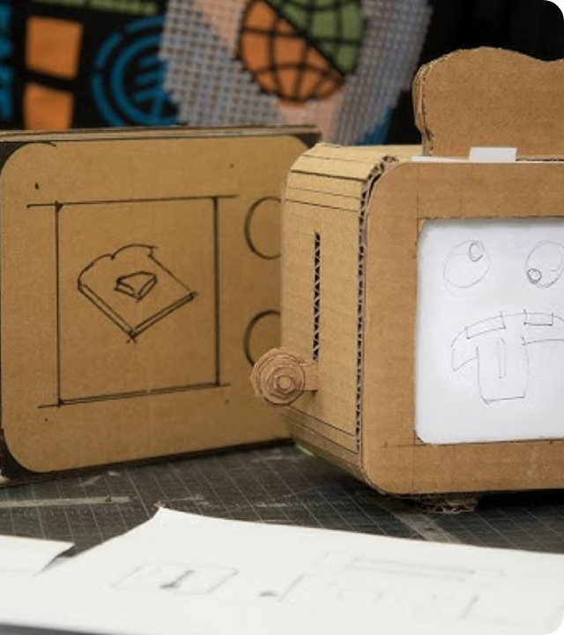
Швидкий
прототип
Помиляйся швидко та дешево
Прототип — це спрощена версія вашої ідеї. Це може бути:
Малюнок на серветці.
Макет з картону та скотчу.
Сценарій послуги.
Головна мета — перевірити, чи працює ідея, перш ніж витрачати справжні гроші.

Slide 6









Необхідні ресурси
Люди (команда)
Час
Матеріали
Хто буде виконувати завдання? Які навички потрібні?
Скільки часу потрібно на кожен етап? Дедлайни.
Обладнання, приміщення, сировина, інтернет-сервіси.

Slide 7
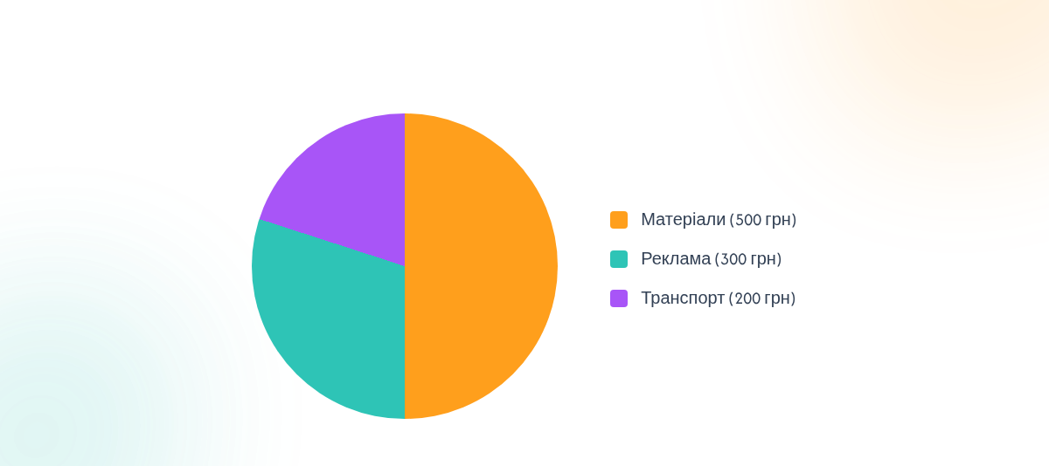
Бюджет проєкту
Приклад бюджету шкільного ярмарку (всього: 1000 грн)

Slide 8


Математика проєкту
Як порахувати успіх?
Щоб проєкт був сталим, потрібно розуміти просту формулу прибутку:
Якщо результат додатній — ви в плюсі.
Якщо від'ємний — потрібно переглянути бюджет.

Slide 9
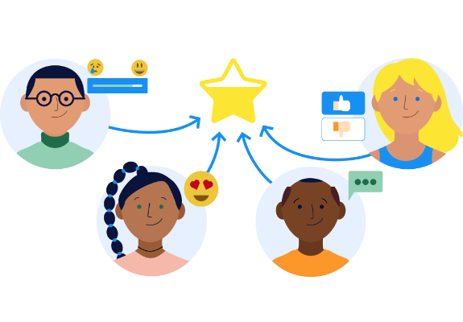
Зворотний зв'язок (фідбек)
Фідбек — це подарунок
Він допомагає покращити продукт.
Як правильно давати фідбек?
Метод "Сендвіча" Похвала ⮕ Порада ⮕ Похвала.
Конкретика Не "все погано", а "шрифт замалий".
Повага Критикуємо ідею, а не людину.

Slide 10


Симуляція: "Мій перший стартап"
Час діяти! Об'єднайтеся в команди та пройдіть шлях від ідеї до презентації за 20 хвилин.

Slide 11






Кроки симуляції
1. Ідея
2. Прототип
3. Пітч
Визначте проблему та ваше рішення. Для кого це?
Намалюйте ескіз або опишіть функціонал.
Презентуйте проєкт
за 1 хвилину.

Slide 12
Підсумок
"Найкращий спосіб передбачити майбутнє — створити його."
— Пітер Друкер
Домашнє завдання
Запишіть одну конкретну дію, яку ви зробите завтра для своєї мрії.

Slide 13

Дякуємо за увагу!
)))))))))))))))))))))))))

